Slide 2
Актуальность

Slide 3
Область применения

Slide 4
Состав системы

Slide 5
Автономное исполнение

Slide 6
Вариант для подключения к сети переменного тока

Slide 10
Принципы работы

Slide 11
Принципиальная схема расположения станций

Slide 12
Момент возникновения сейсмического события

Slide 13
Регистрация в первой точке

Slide 14
Распространение волн

Slide 15
Распространение волн

Slide 16
Распространение волн

Slide 17
Отображение результатов наблюдения

Slide 18
Отображение результатов наблюдения

Slide 19
Отображение результатов наблюдения

Slide 20
Соответствие требованиям

Slide 26
Система под ключ

Slide 27
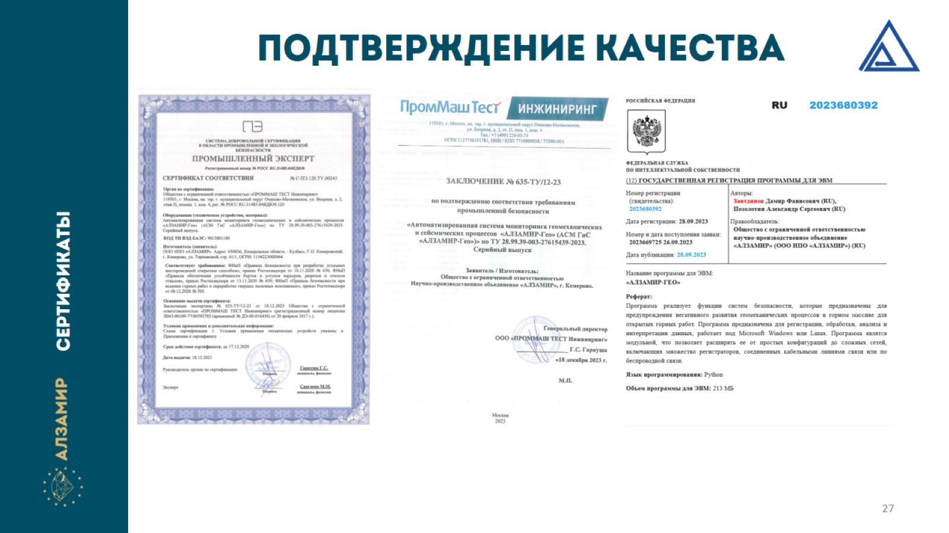
Подтверждение качества

Slide 28
Мы работаем для Вас

Slide 29
Контактная информация

